Slide 1
مقرر الاتصالات التسويقية (BUS-417)
إعداد
هلال حسين علي

Slide 2
الفصل السابع الإعلان

Slide 3
مقدمة

Slide 4
مفهوم الإعلان

Slide 5
عناصرتعريف الإعلان

Slide 6
أنواع الأعلان

Slide 7
تابع أنواع الأعلان

Slide 8
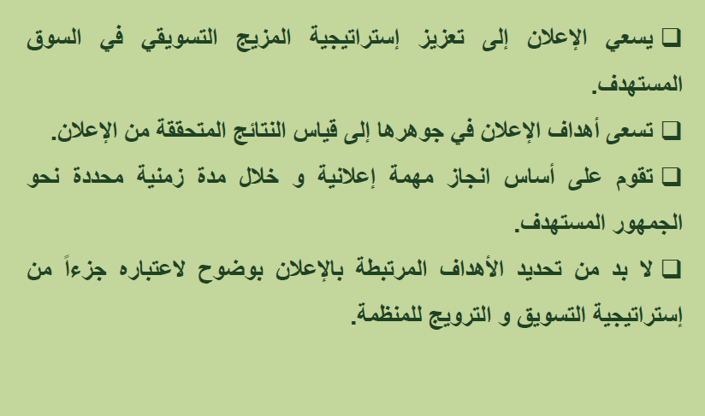
أهداف الأعلان

Slide 9
تابع أهداف الأعلان

Slide 10
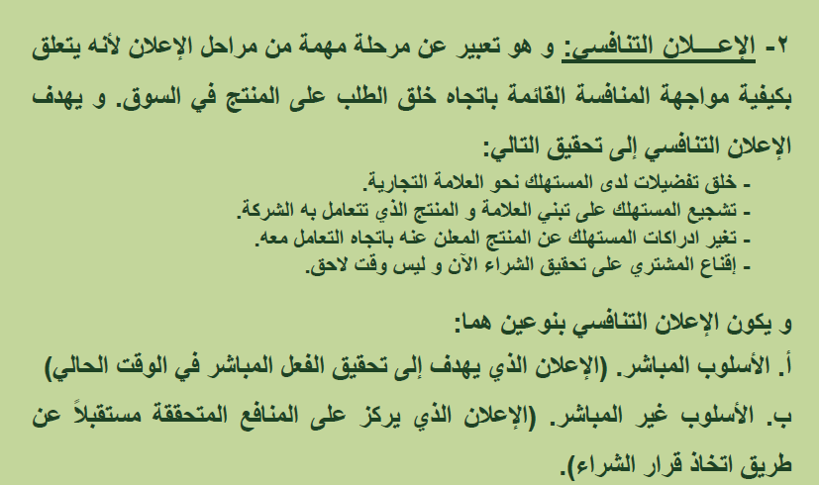
تابع أهداف الأعلان

Slide 11
تابع أهداف الأعلان

Slide 12
أنواع الأعلان

Slide 13
الوسائل المستخدمة في الأعلان التجاري

Slide 14
ميزانية الأعلان

Slide 15
تابع ميزانية الأعلان

Slide 16
هذا والله أعلم
إنتهت المحاضرة

